Slide 1
Pharming Certificate
BOB DF 7TH 오태규

Slide 2
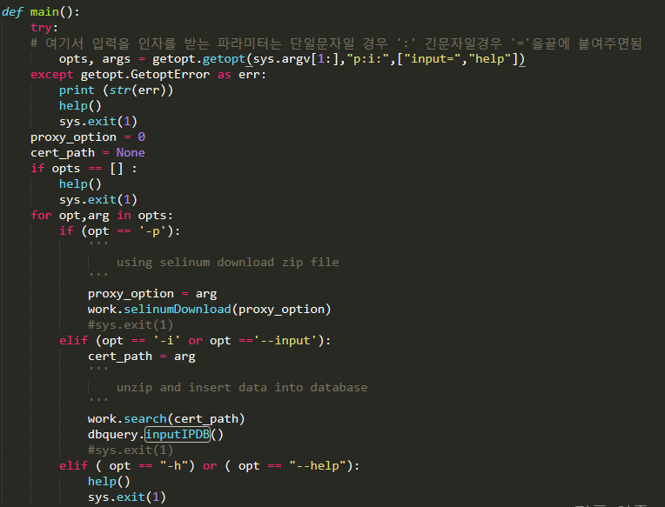

1. Option 명령어

Slide 3
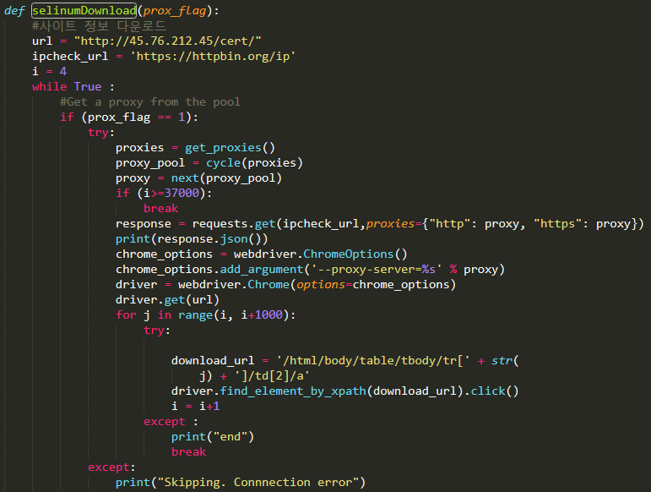
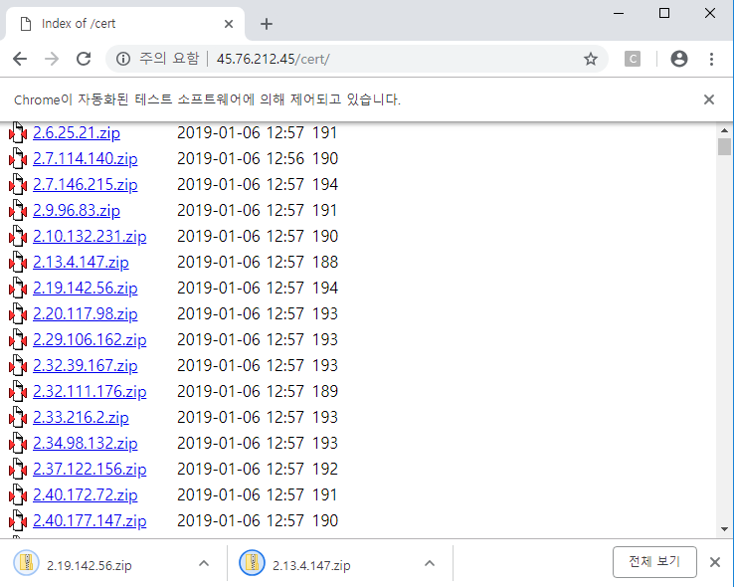
2. selinum download

Slide 4
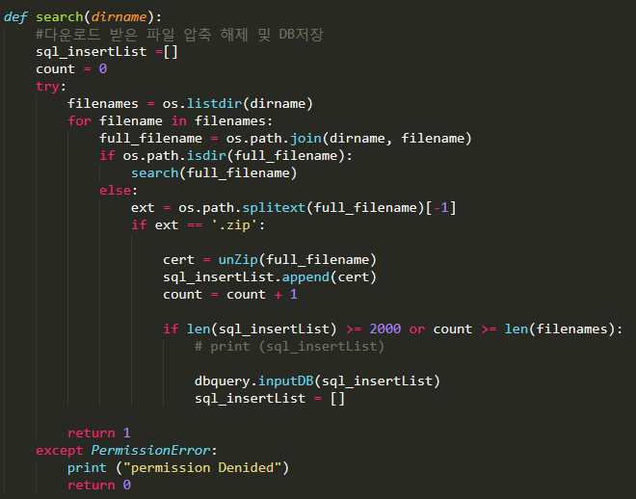
3. 압축해제 및 DB 파일저장

Slide 5
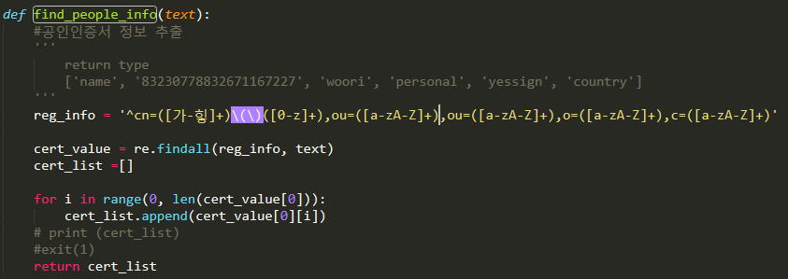
4. 인증서 정보 파싱

Slide 6

5. DB 데이터 저장

Slide 7
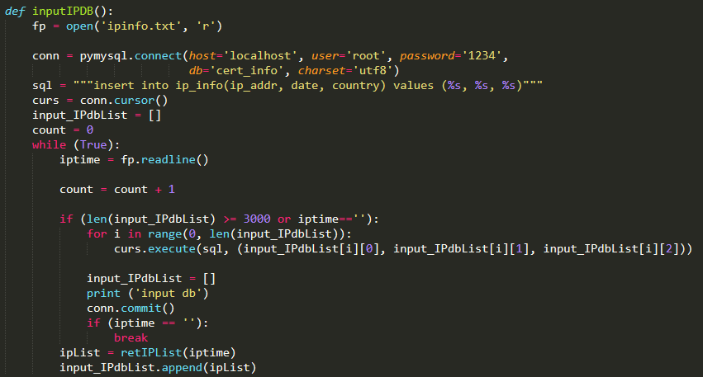
5. DB 데이터 저장

Slide 8

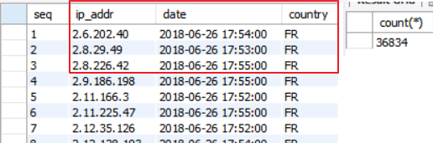
6. Whois API 국가조회

Slide 9
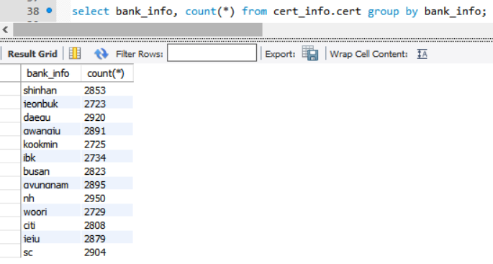
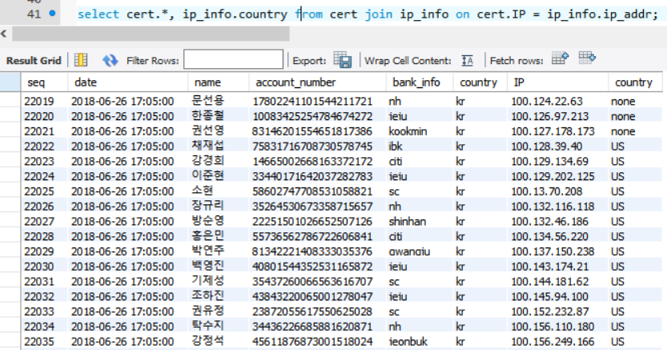
7. 저장 결과

